Slide 1
Határtalanul!-Vajdaság
Készítette: Csabi, Ákos, Roli, Gergő

Slide 2
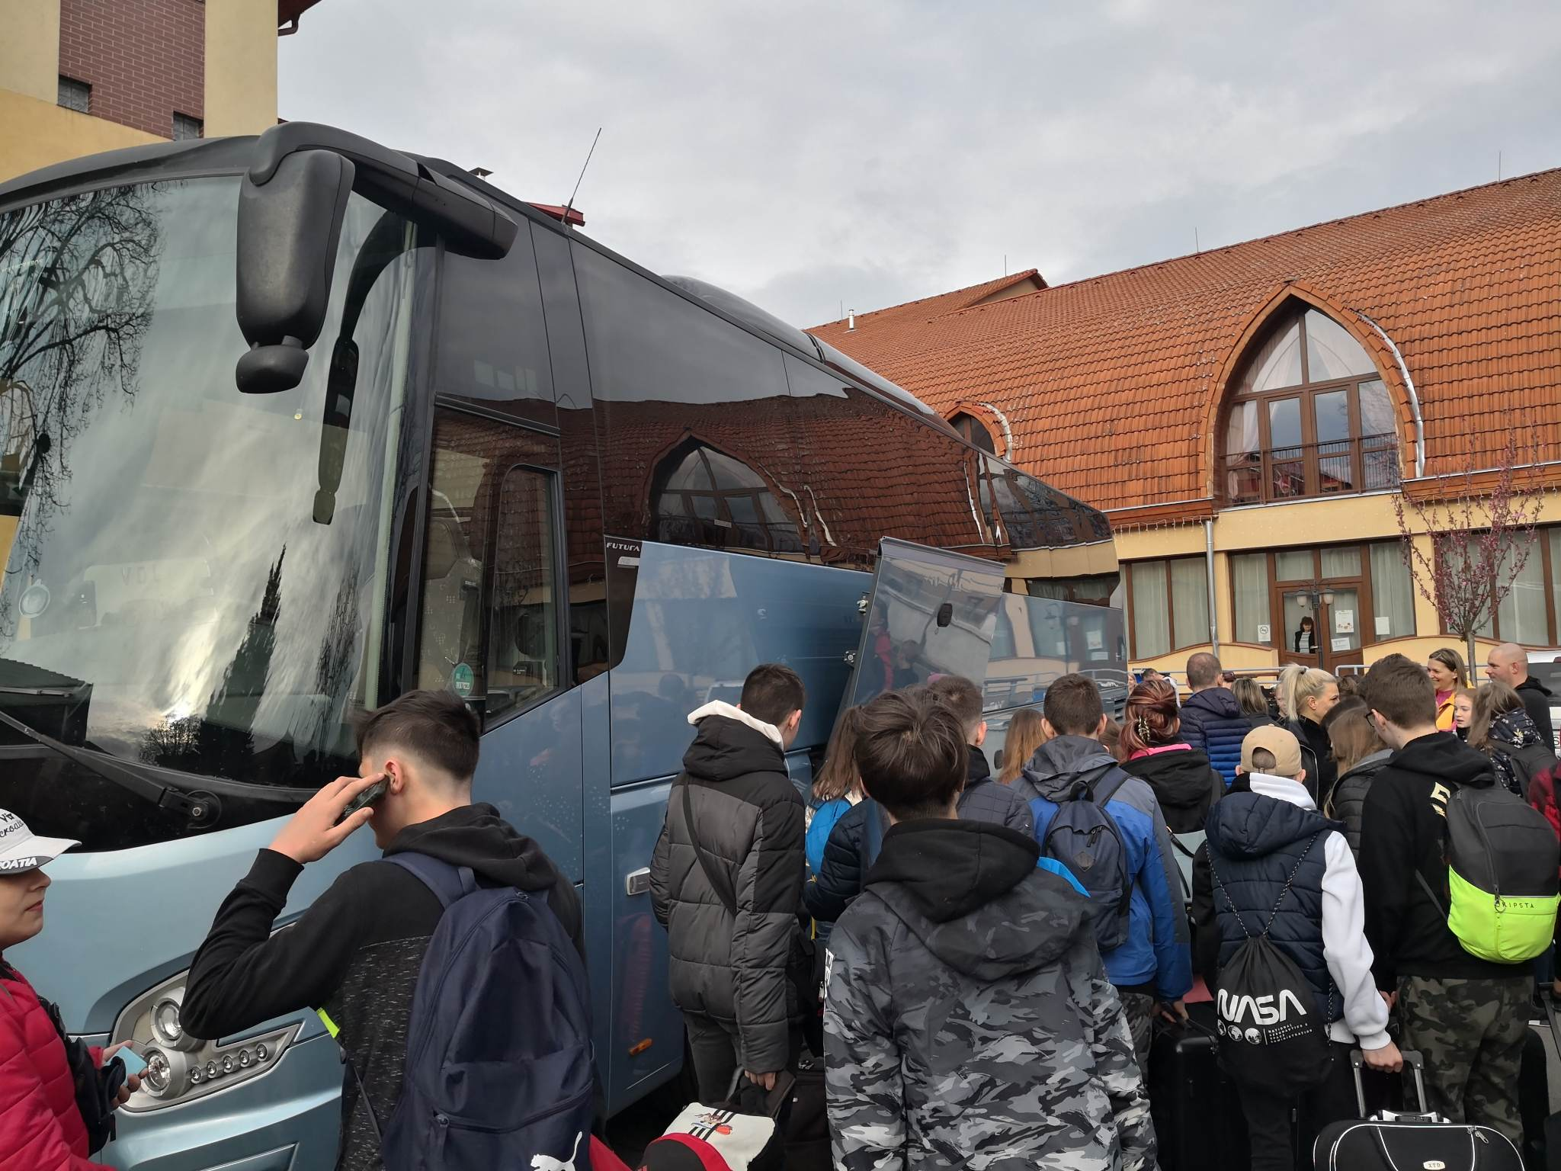
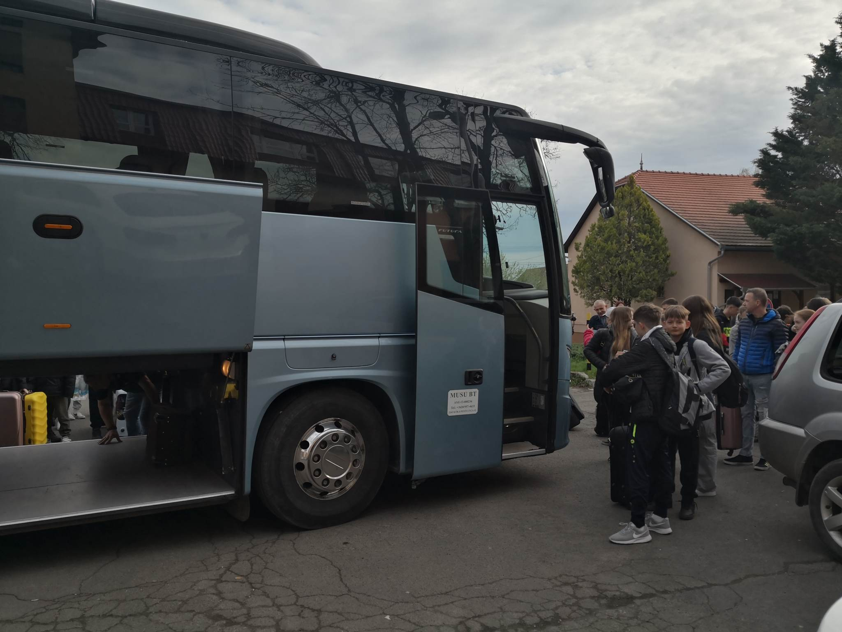
1.Nap
Reggel kb. 8 órakor indultunk Vajdaságba
Kb. 2-2,5 óra volt amíg a határhoz értünk

Slide 3
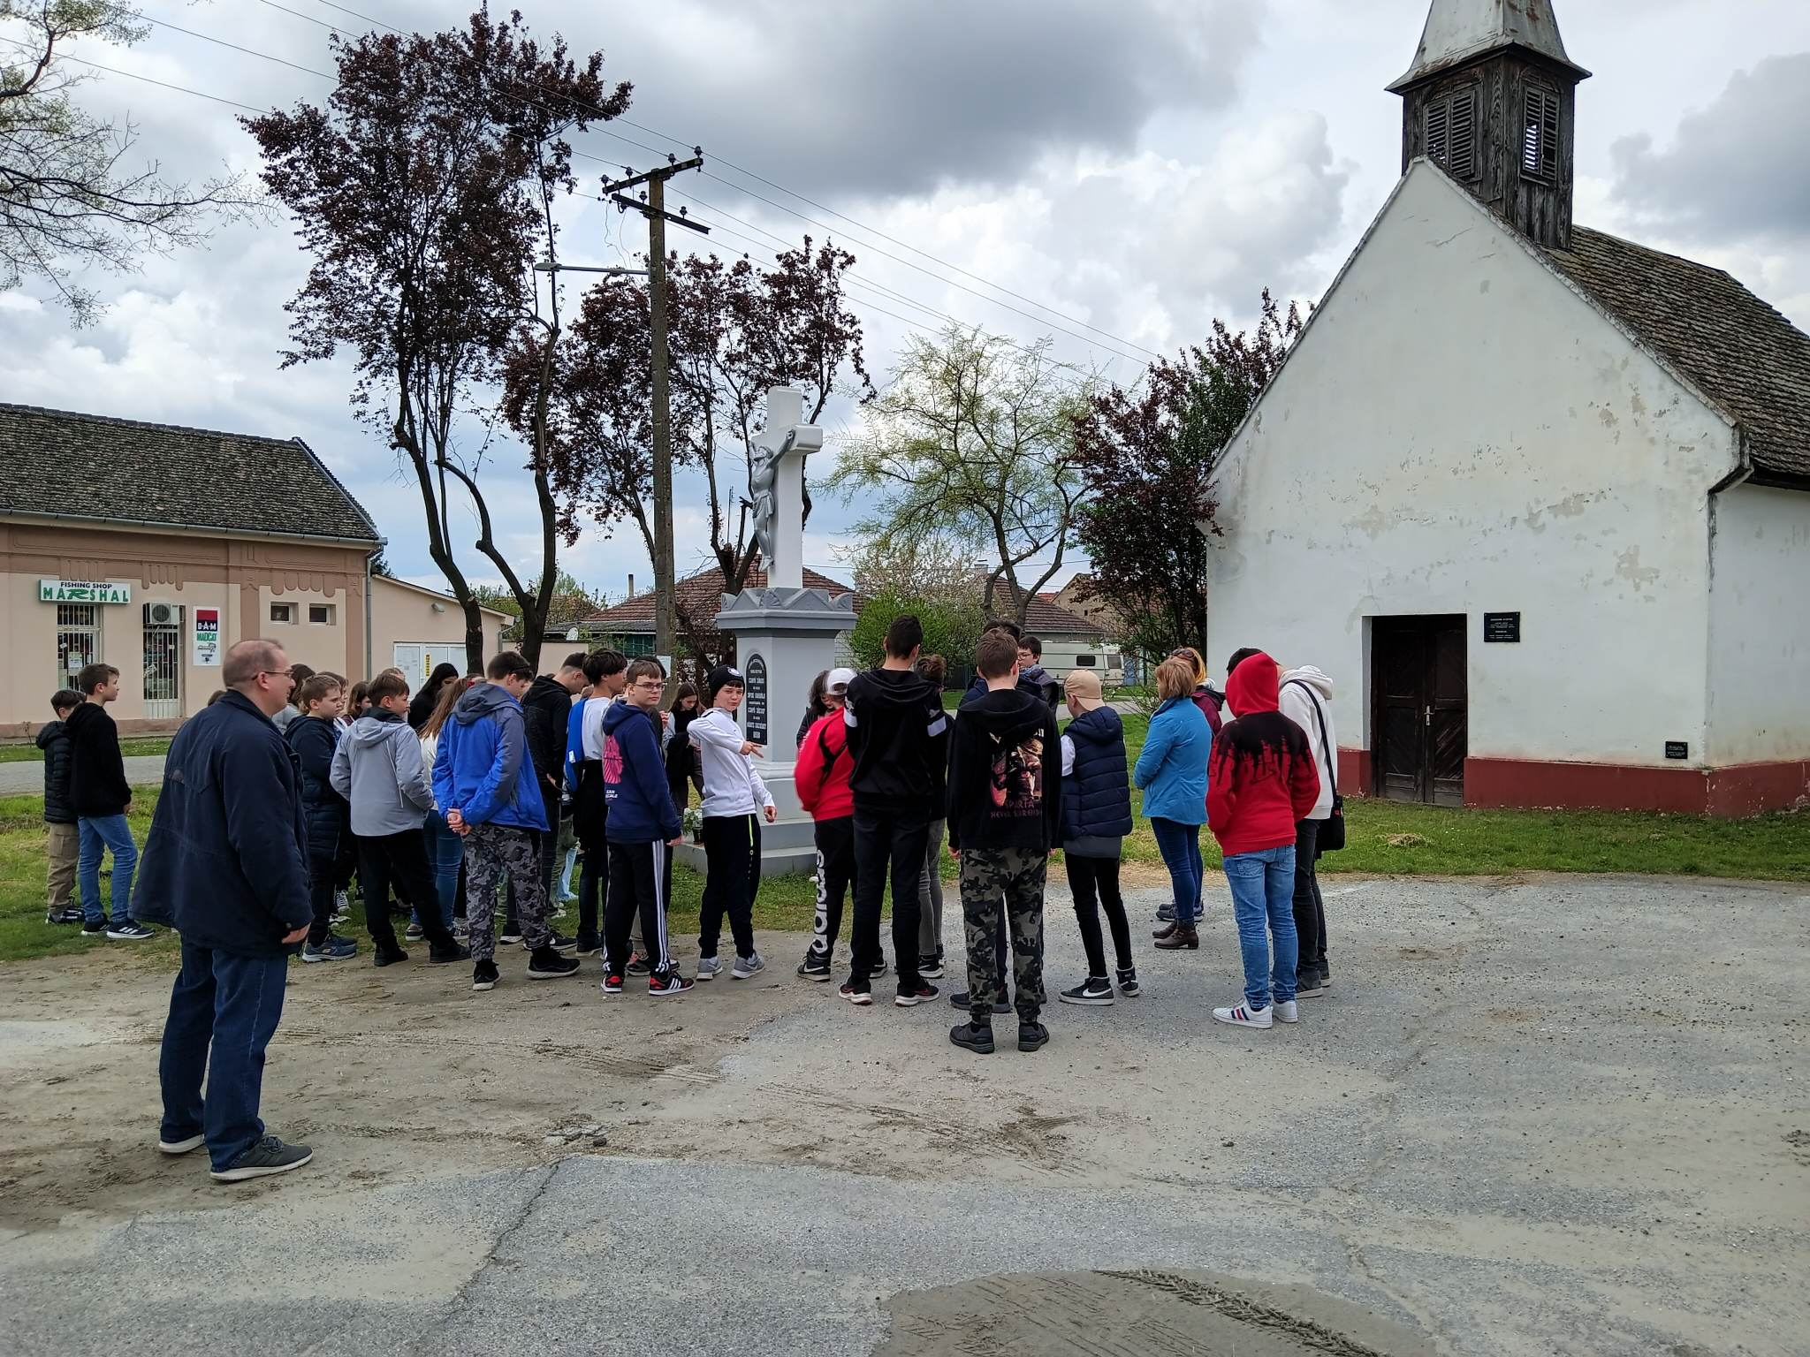
Bezdán
Bezdán-ban megtekintettük a Szentháromság Fogadalmi Kápolnát és egy társunktól meghallgattuk a róla szóló információkat.

Slide 4
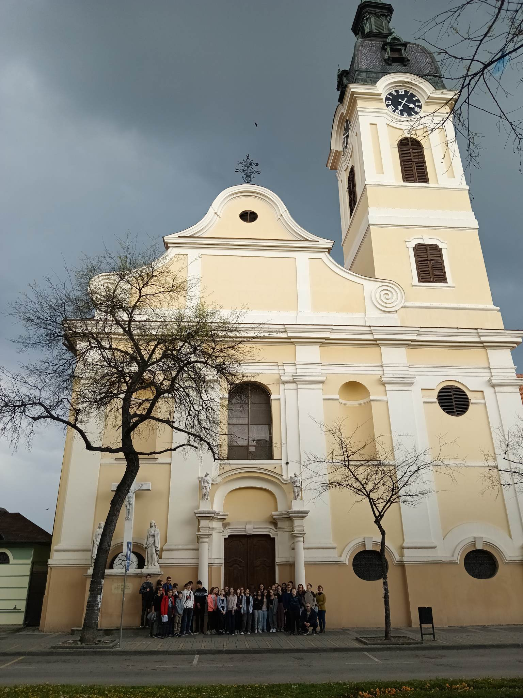
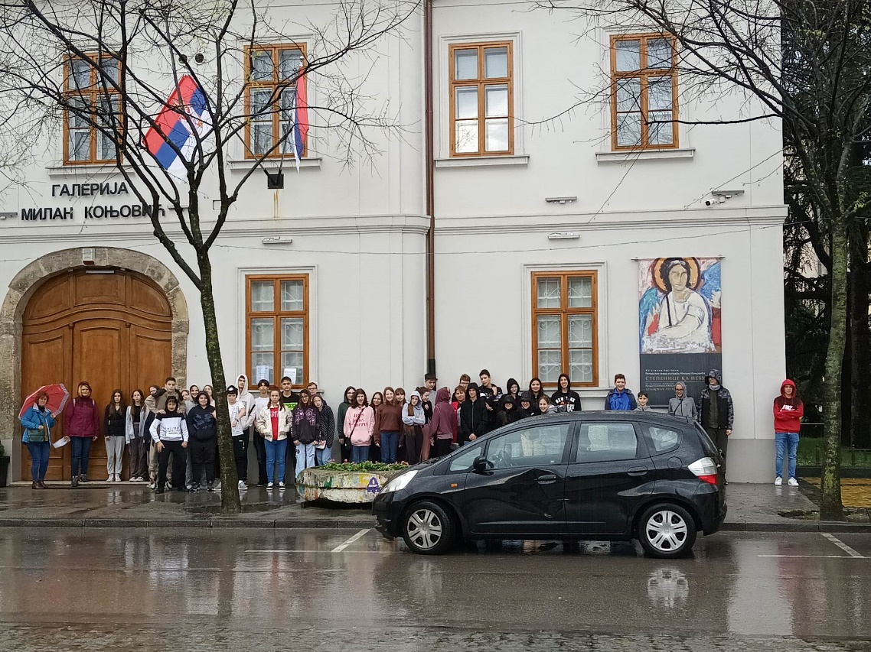
Zombor
Megtekintettük a Katolikus Templomot, aminek csak egy harangtornya volt.
Szerbia legnagyobb olajfestményét is megnéztük.

Slide 5
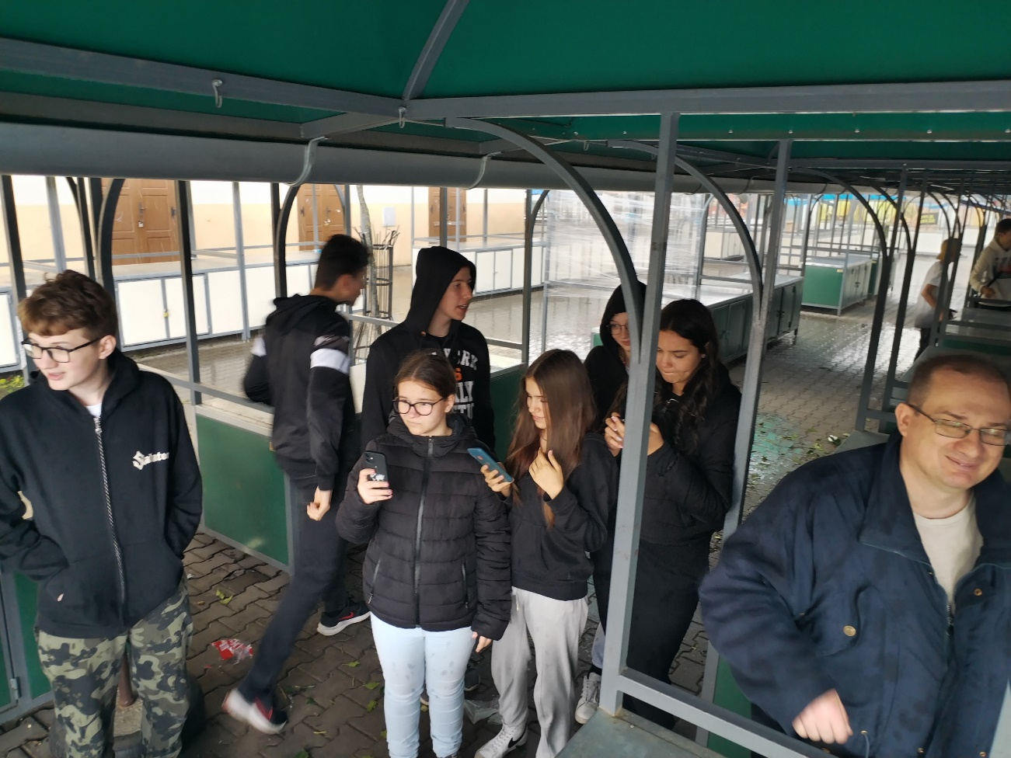
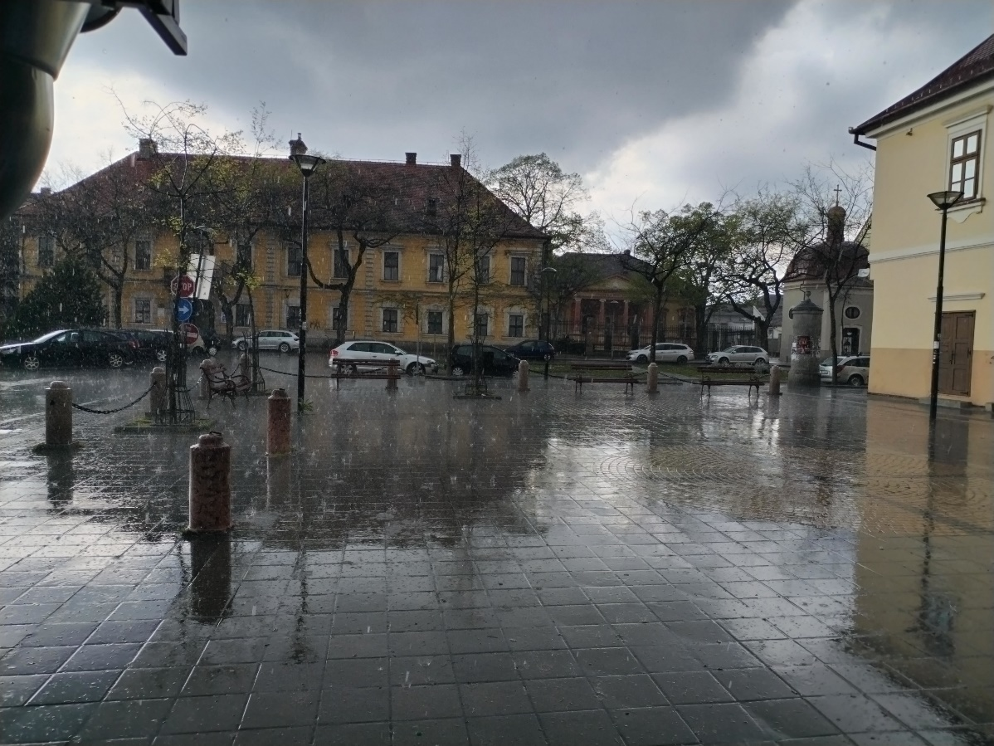
Zombor
Zomboron belecsöppentünk egy nagy jégesőbe, de nem ijedtünk meg.

Slide 6
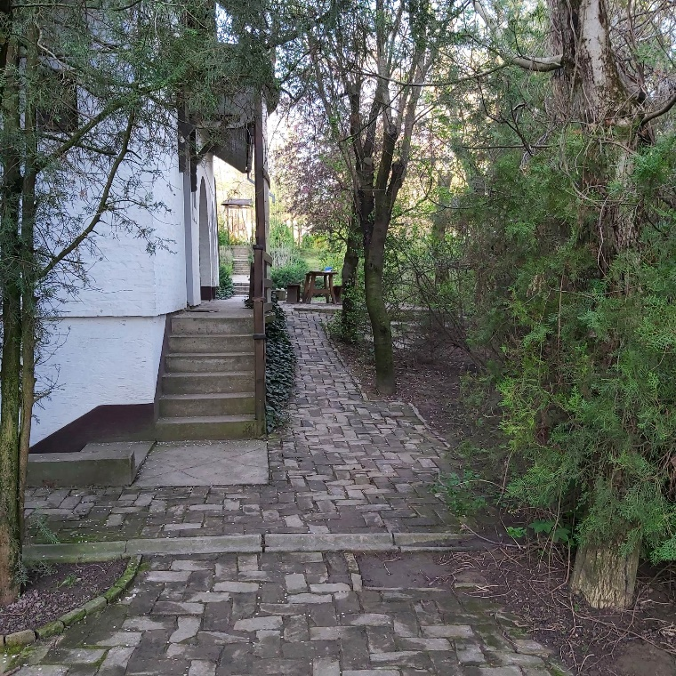
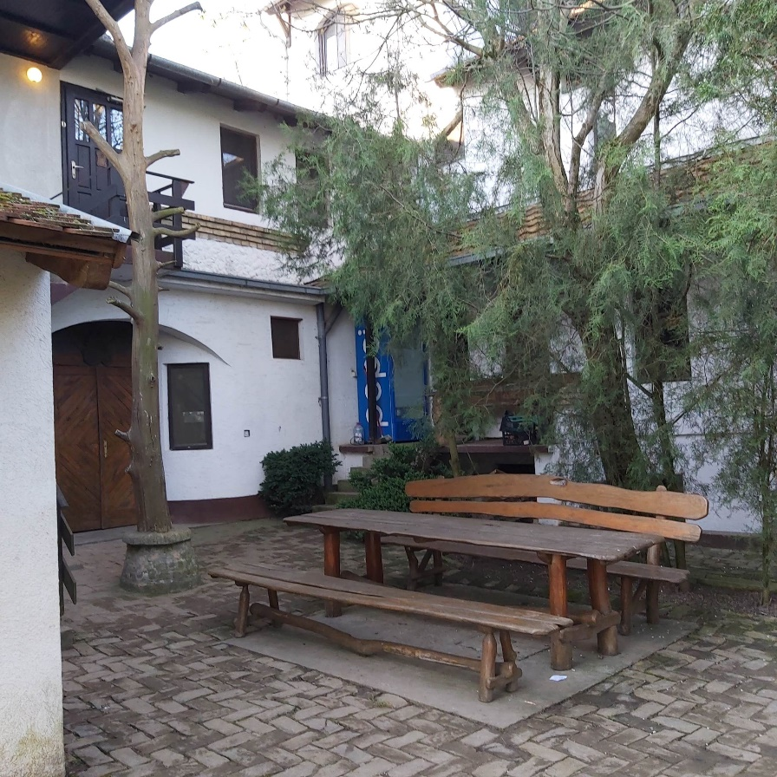
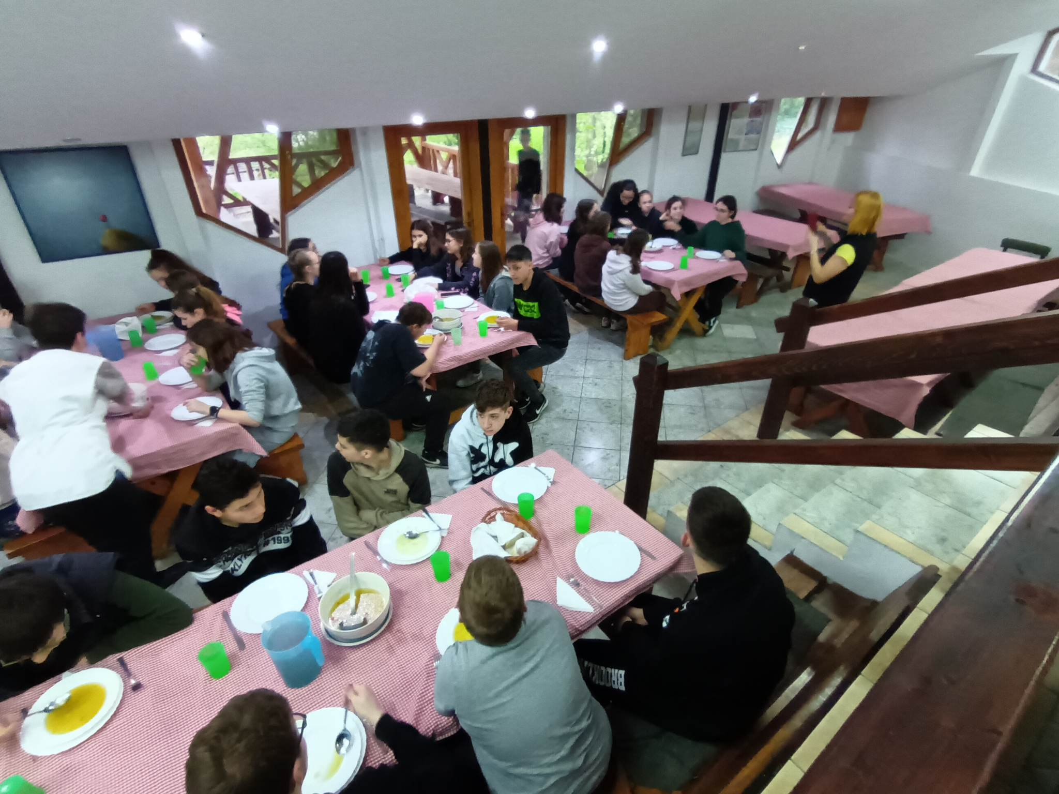
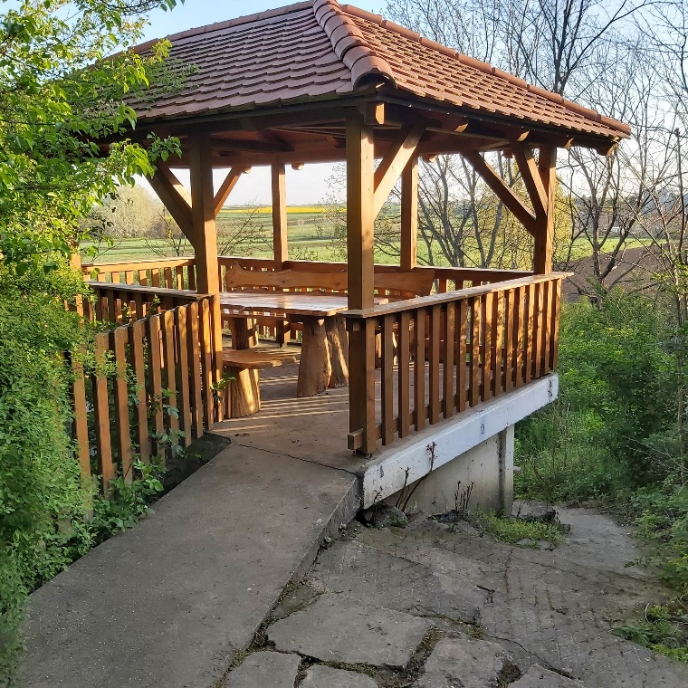
Kishegyes
Este 17:30 körül megérkeztünk a szállásra, ahol elfoglaltuk szobáinkat, majd nem sokkal később mentünk is vacsorázni

Slide 7
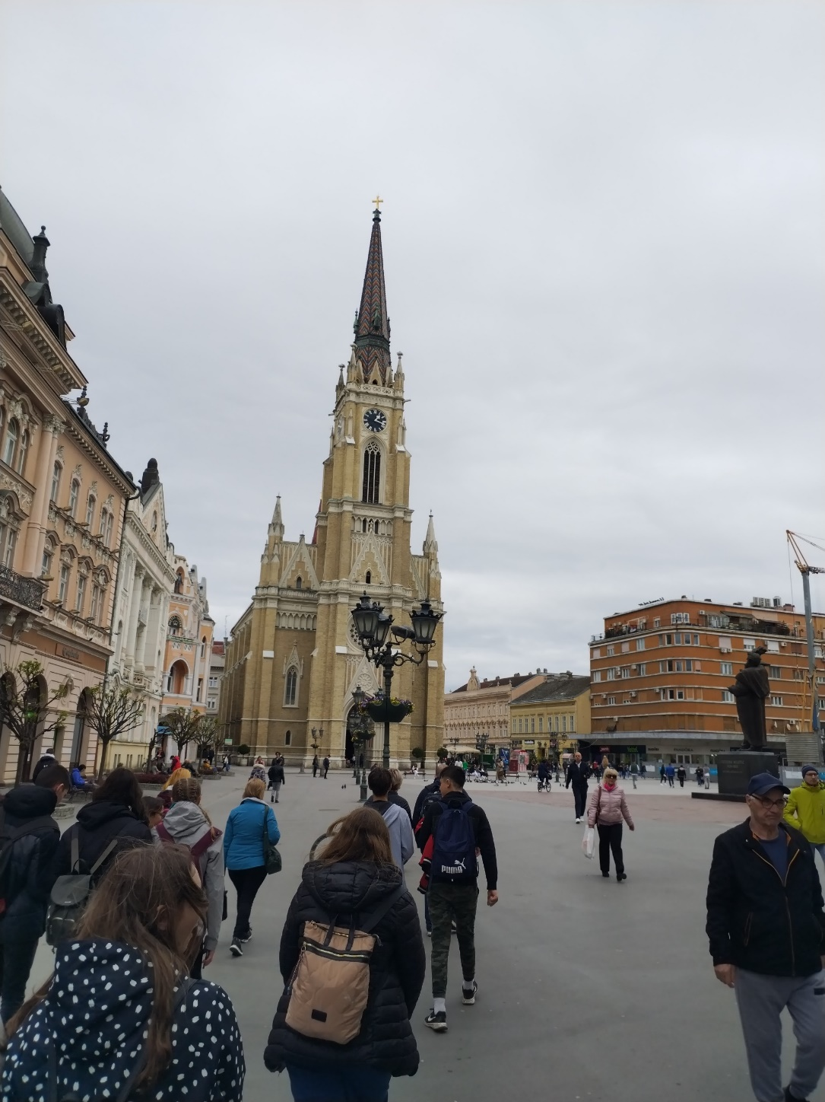
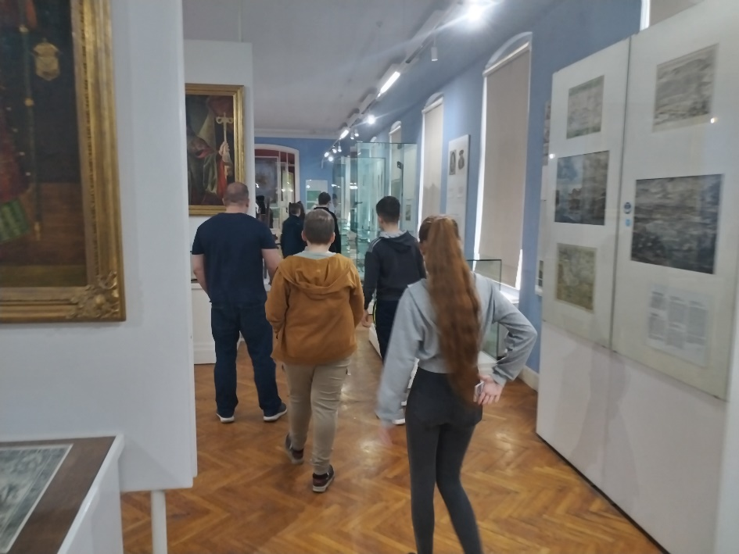
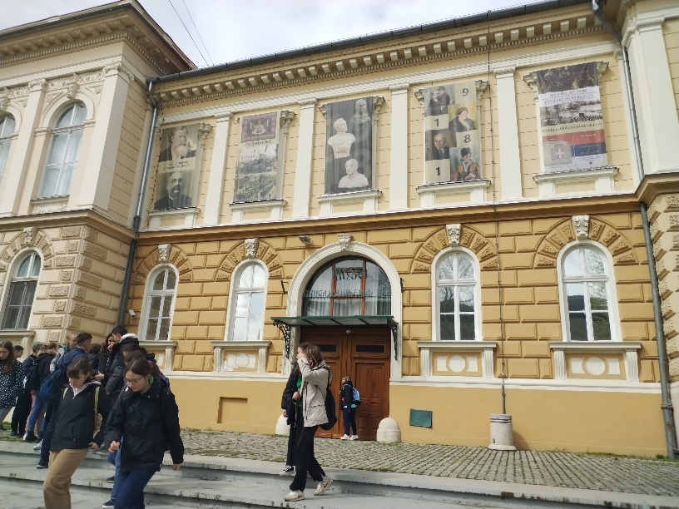
2. Nap
Ma Újvidékre mentünk először, ahol megtekintettük a Vajdasági Múzeum kiállítását.
A múzeum után megtekintettük a Mária neve római katolikus templomot.

Slide 8
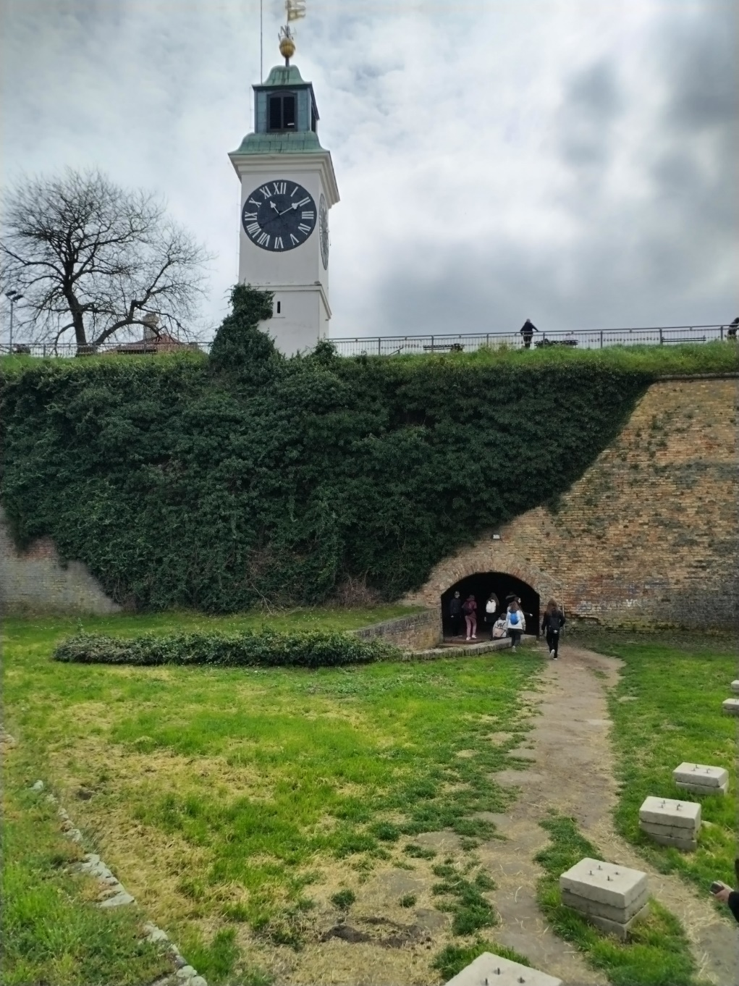
Pétervárad
A templom megtekintése után átmentünk a Duna másik felére, Péterváradra, ahol felmentünk a fordított órához.
Az órát azért nevezték fordított órának, mert az óra mutató mutatta a percet és a percmutató pedig az órát mutatta. Így, amikor mi ott jártunk 14:55 perc volt az óra pedig 11:10 percet mutatott.

Slide 9
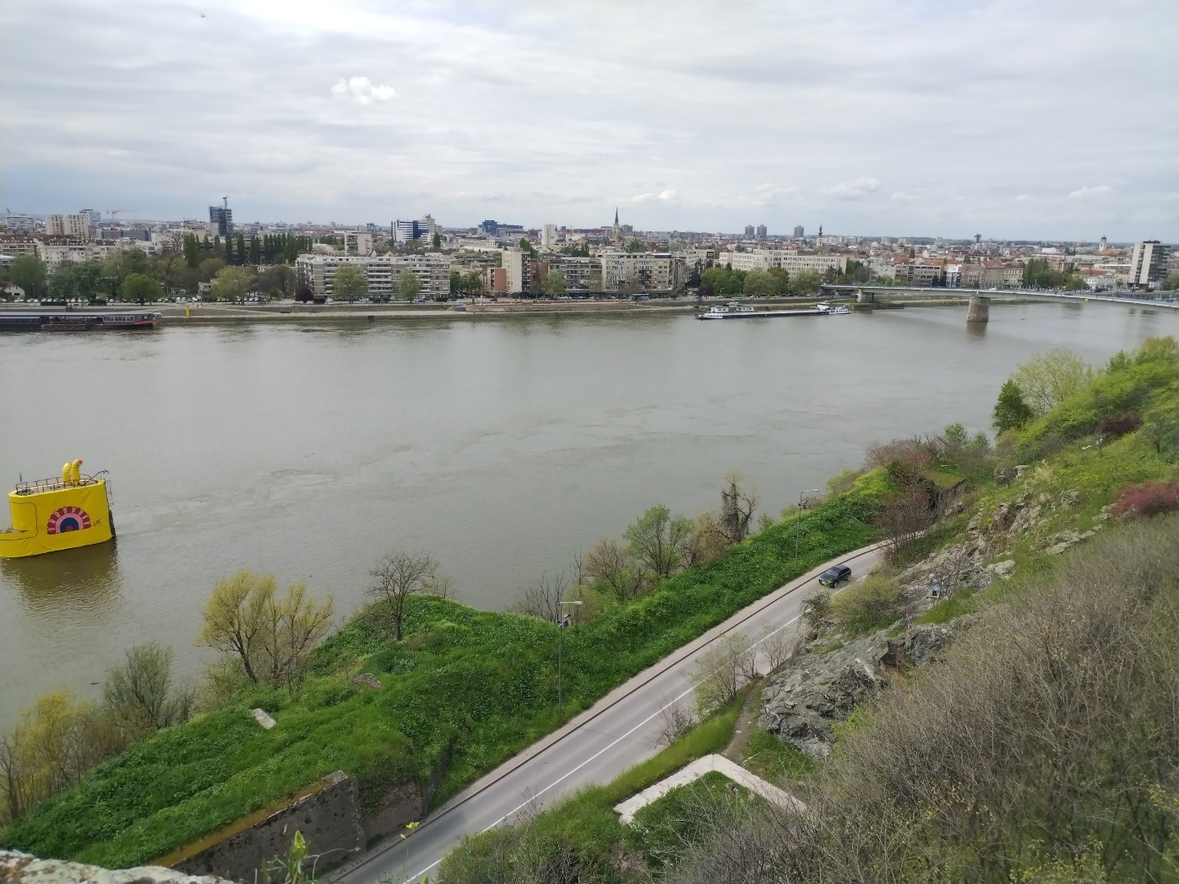
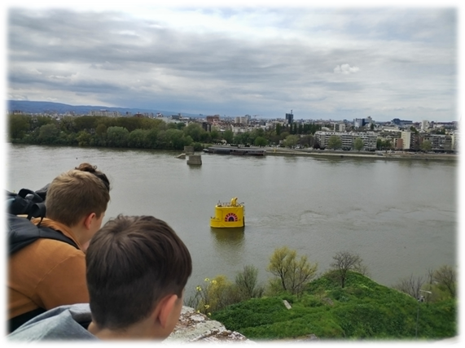
Pétervárad
A fordított óratorony mellett megnéztük a Dunát.

Slide 10
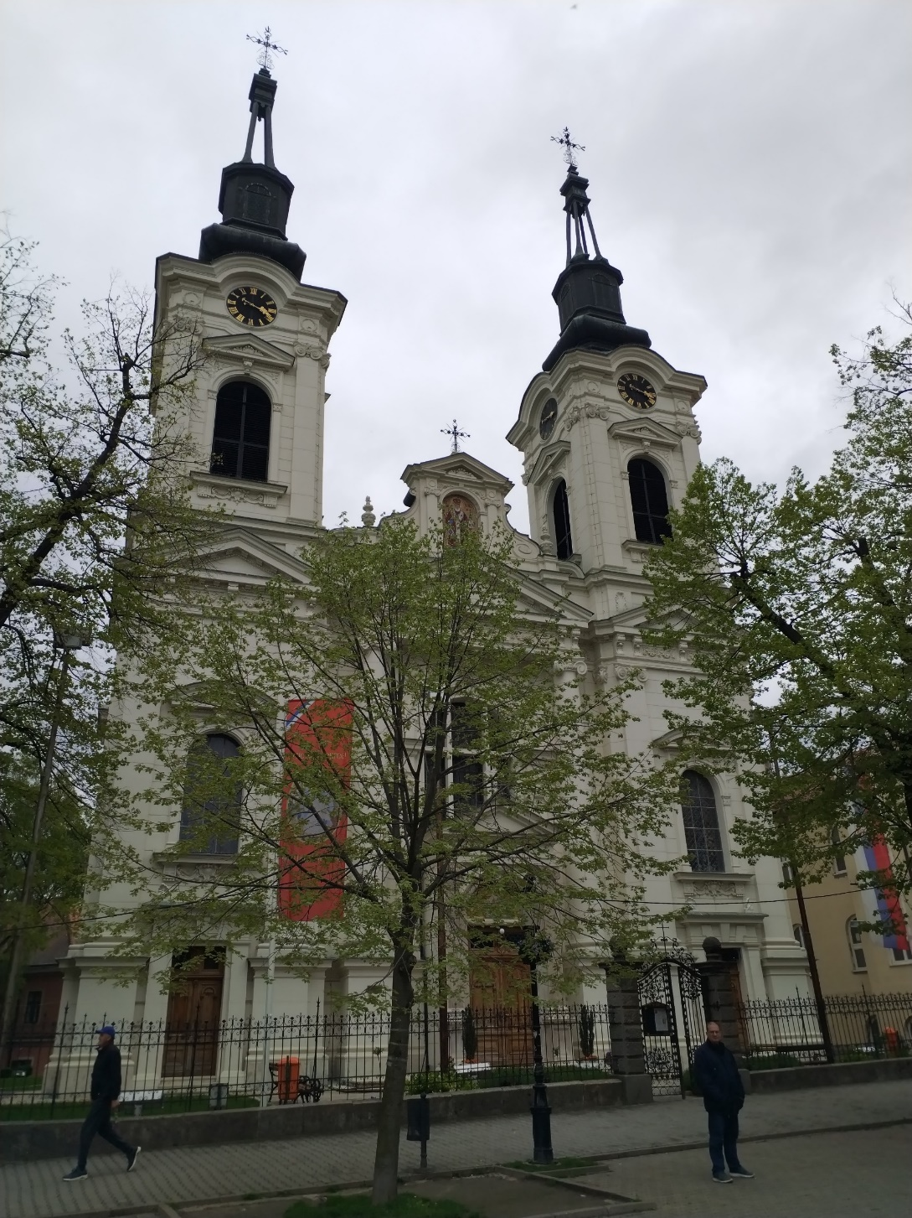
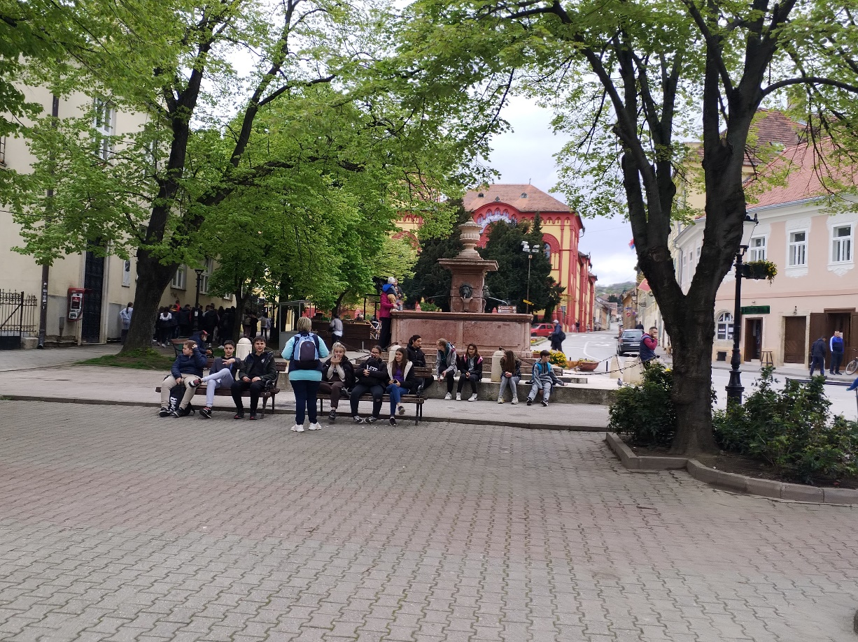
Karlóca
Itt megtekintettük a Nicholas Katedrálist, és kaptunk egy kis szabadidőt, amiben vásárolni tudtunk.

Slide 11
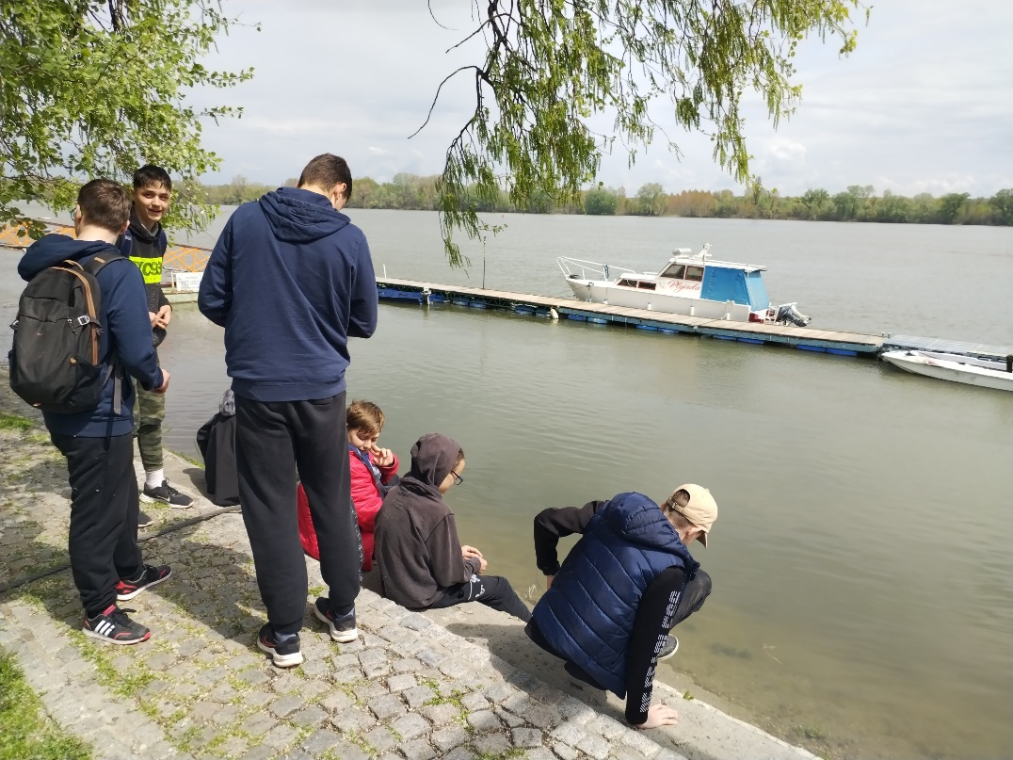
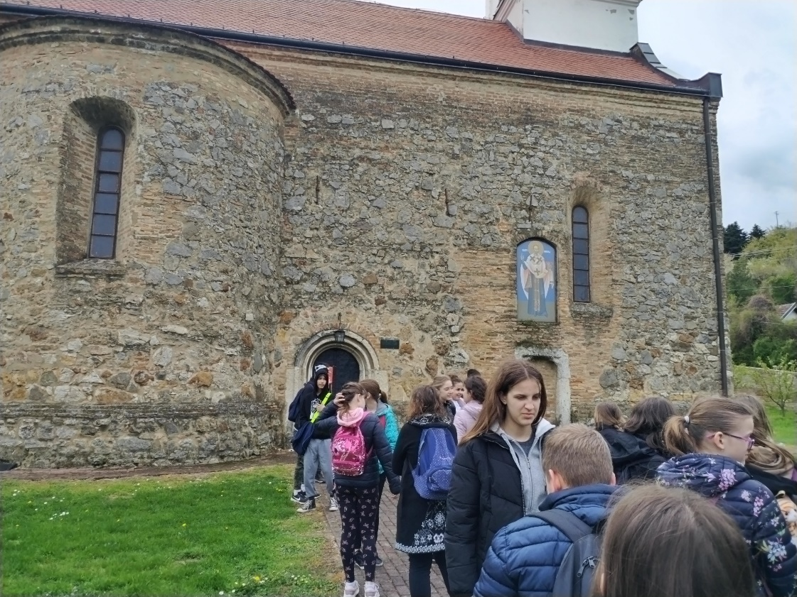
3. Nap
Az első állomásunk Zalánkemén volt, ahonnan megnéztük a Duna torkolatát (innen jobban lehetett látni), valamint a helyi templomot és a várromot. Ma a gunarasi gyerekekkel indultunk nevezetességeket nézni.

Slide 12
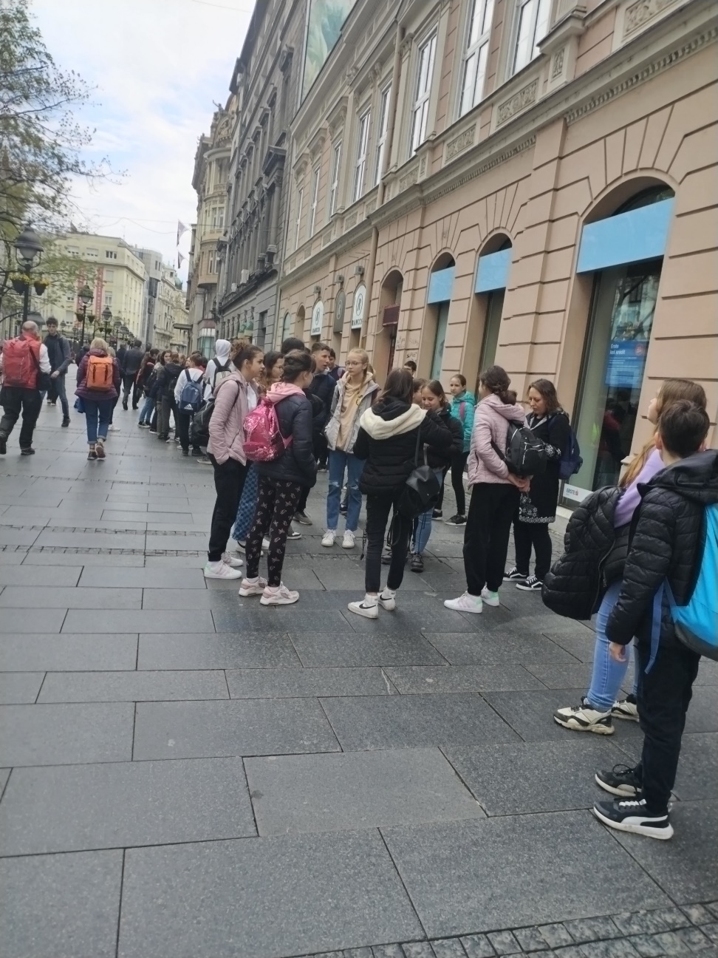
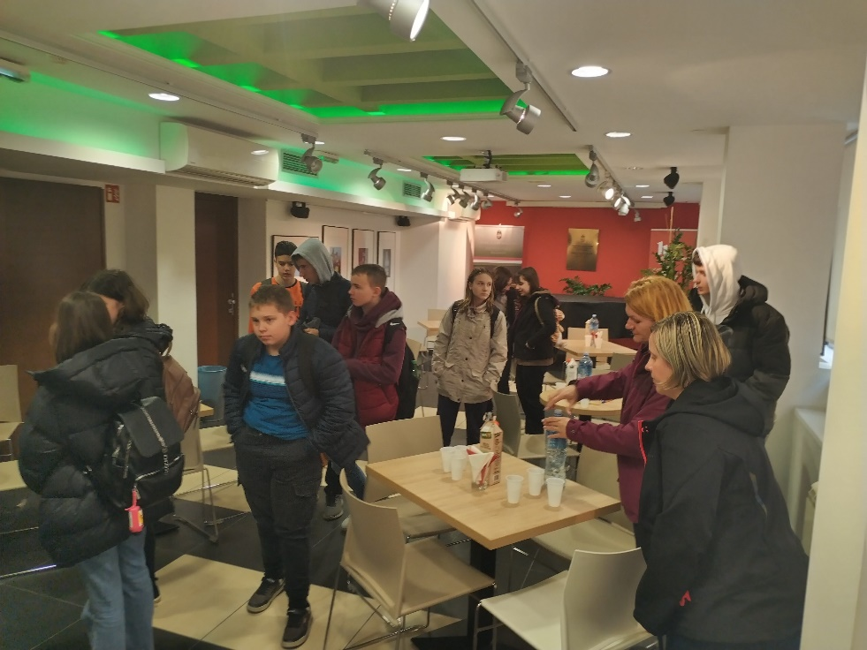
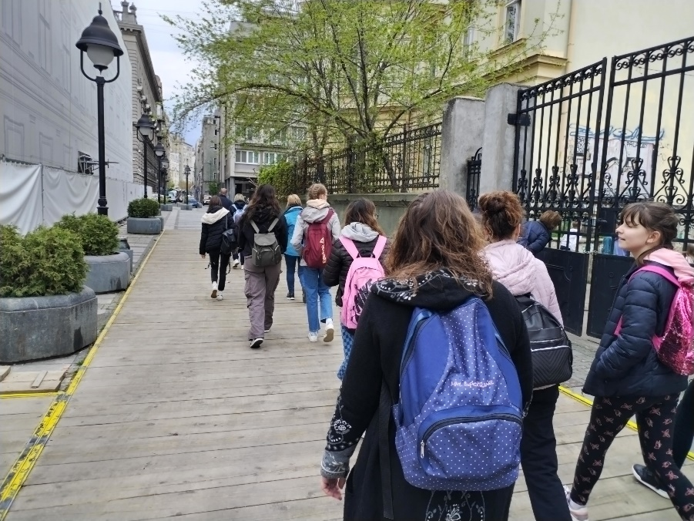
Belgrád
Belgrádban elmentünk a Balassi Intézetbe, ahol egy kis üdítővel kedveskedtek és bent a konferenciateremben kicsit beszélgettünk és kitöltöttük a Nándorfehérvári Kvízt.

Slide 13
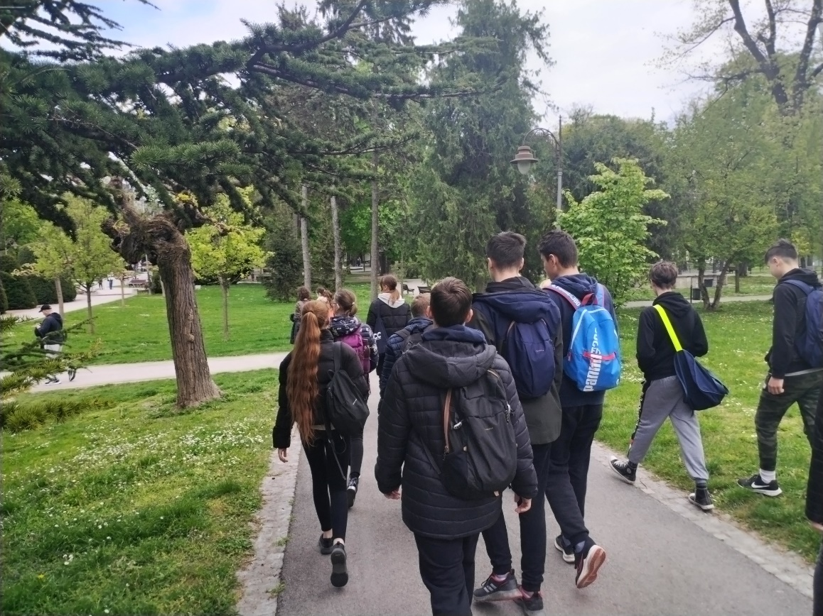
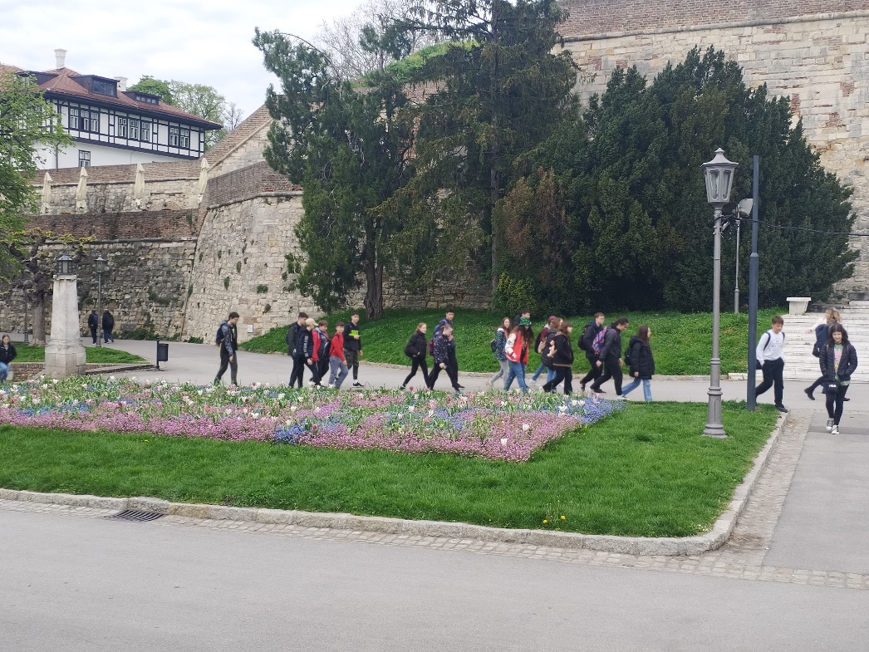
Belgrád-Nándorfehérvári Vár
Miután végeztünk elmentünk a Nándorfehérvári várba, ahol a közös séta után kaptunk egy kis szabadidőt.

Slide 14
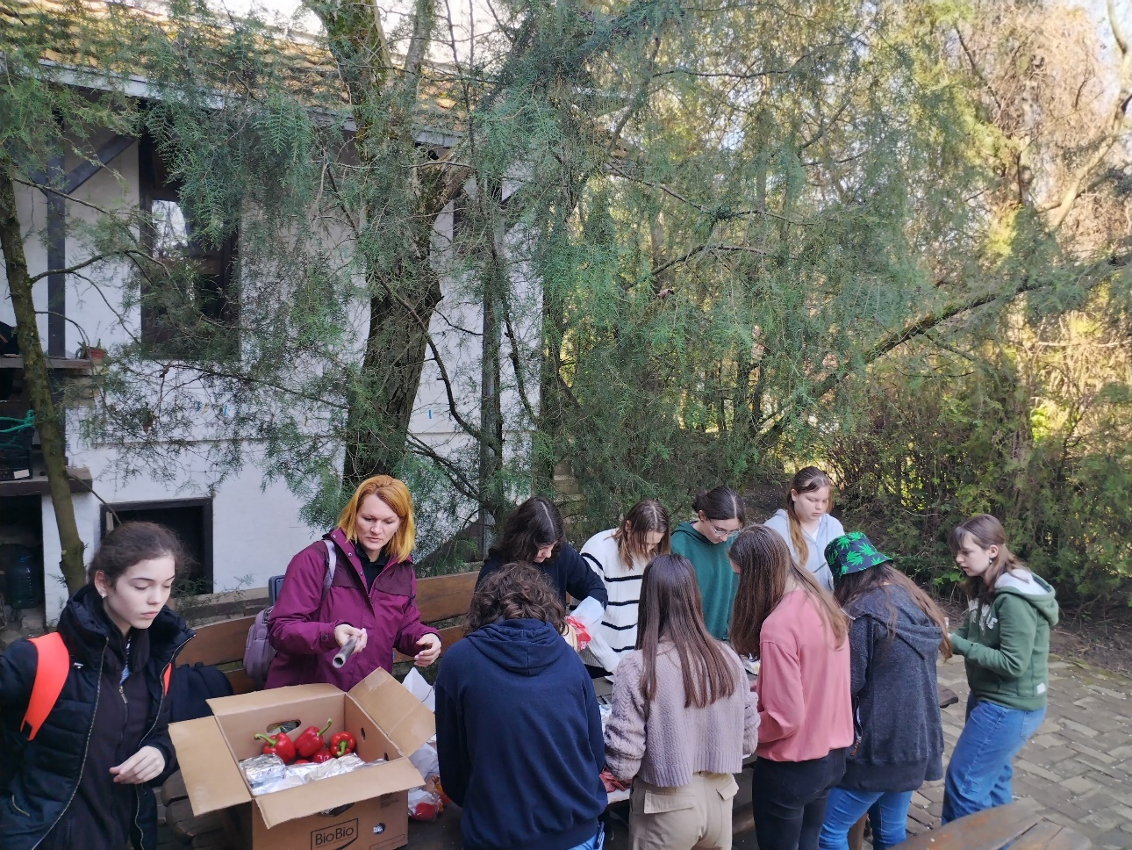
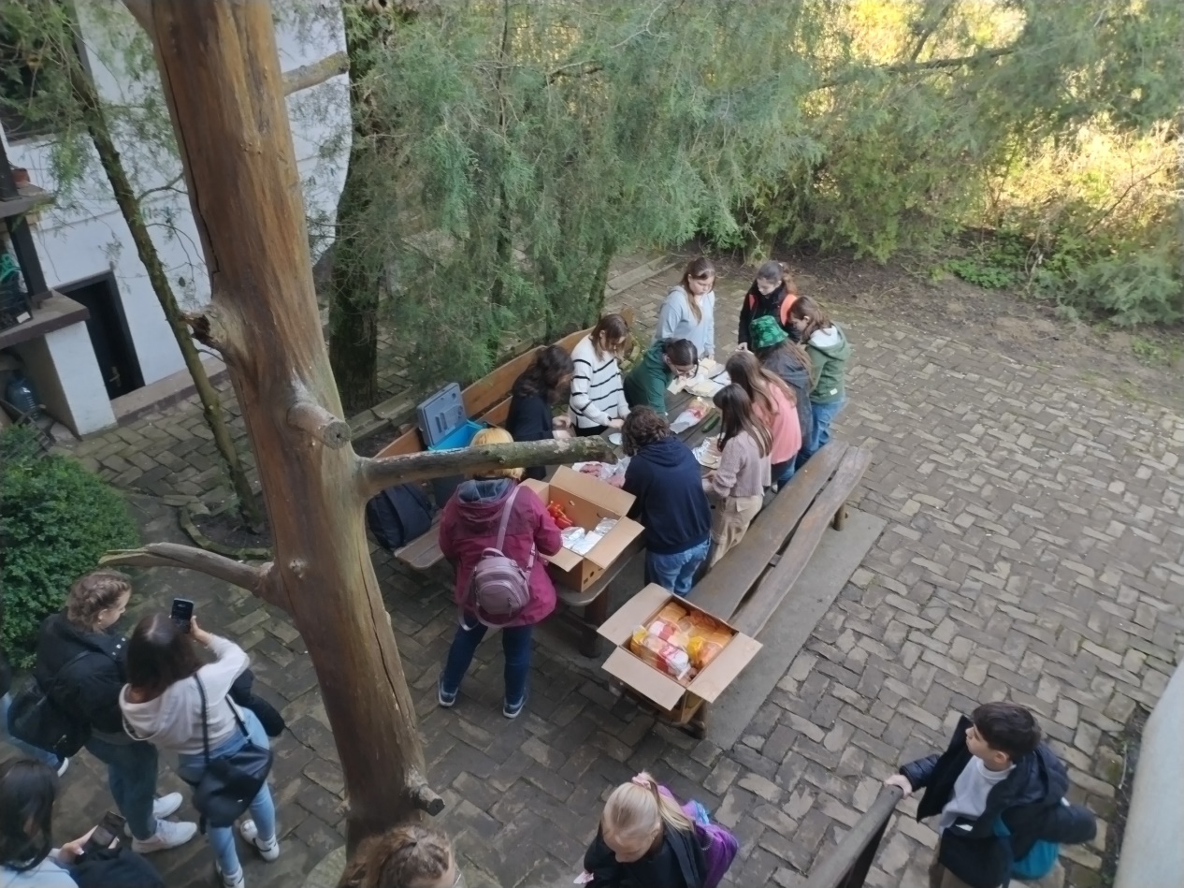
4. Nap
Ma mi mentünk a gunarasi iskolába és szerettünk volna az ottani gyerekeknek szendvicset vinni, így reggel a reggeli után szendvics tömeggyártásba kezdtünk.

Slide 15
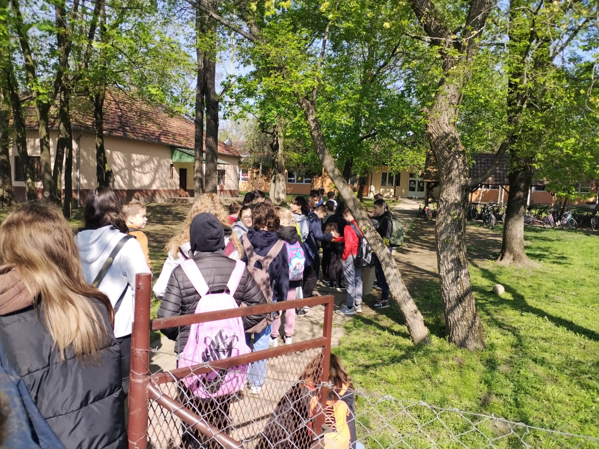
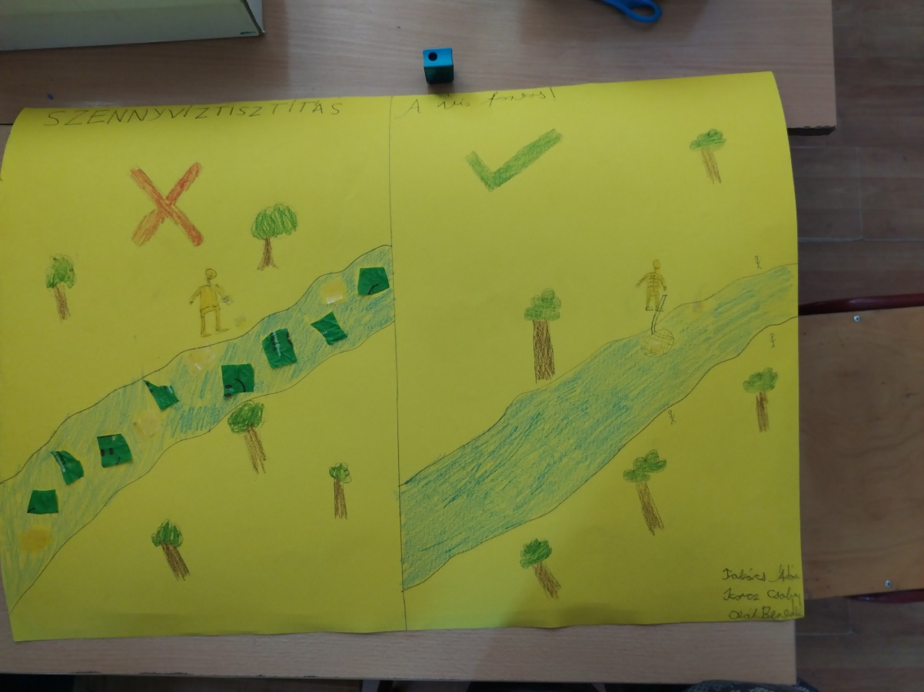
Gunaras
Amint megérkeztünk az iskolához, körbevezettek bennünket és mindenkit beosztottak egy osztályhoz, ahol minden csoport kapott egy témát és plakátot kellett készíteni.

Slide 16
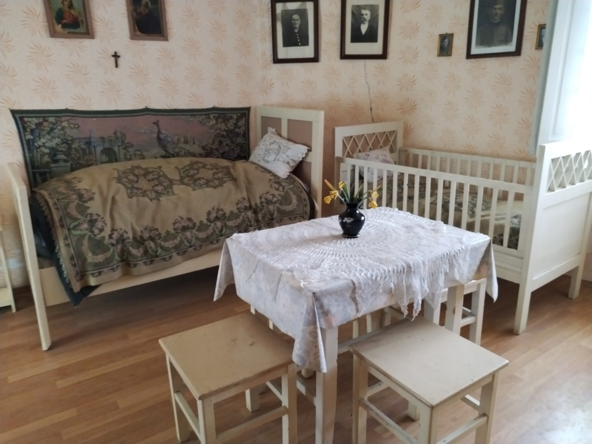
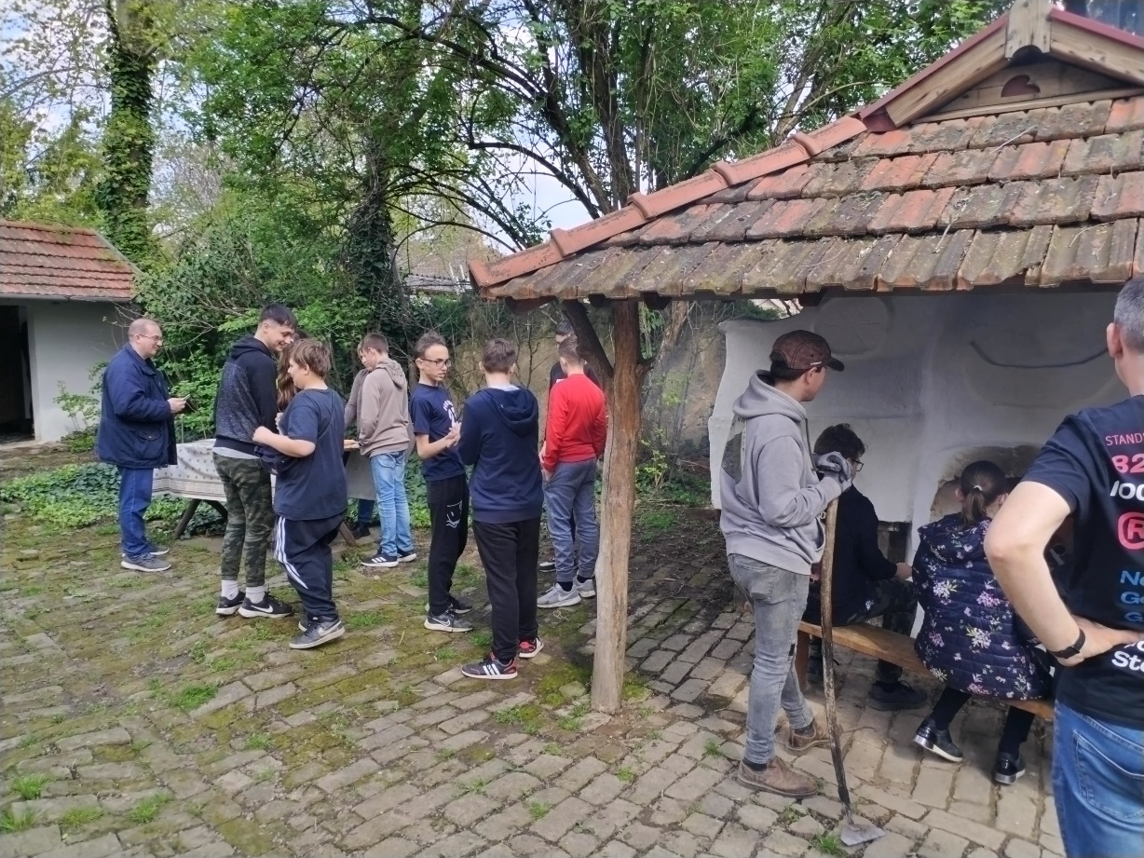
Kishegyes
Délután a kishegyesi múzeumot néztük meg, valamint kürtöskalácsot sütöttünk. Amikor végeztünk, visszamentünk a szállásra és lehetőséget kaptunk arra, hogy lovagoljunk.

Slide 17
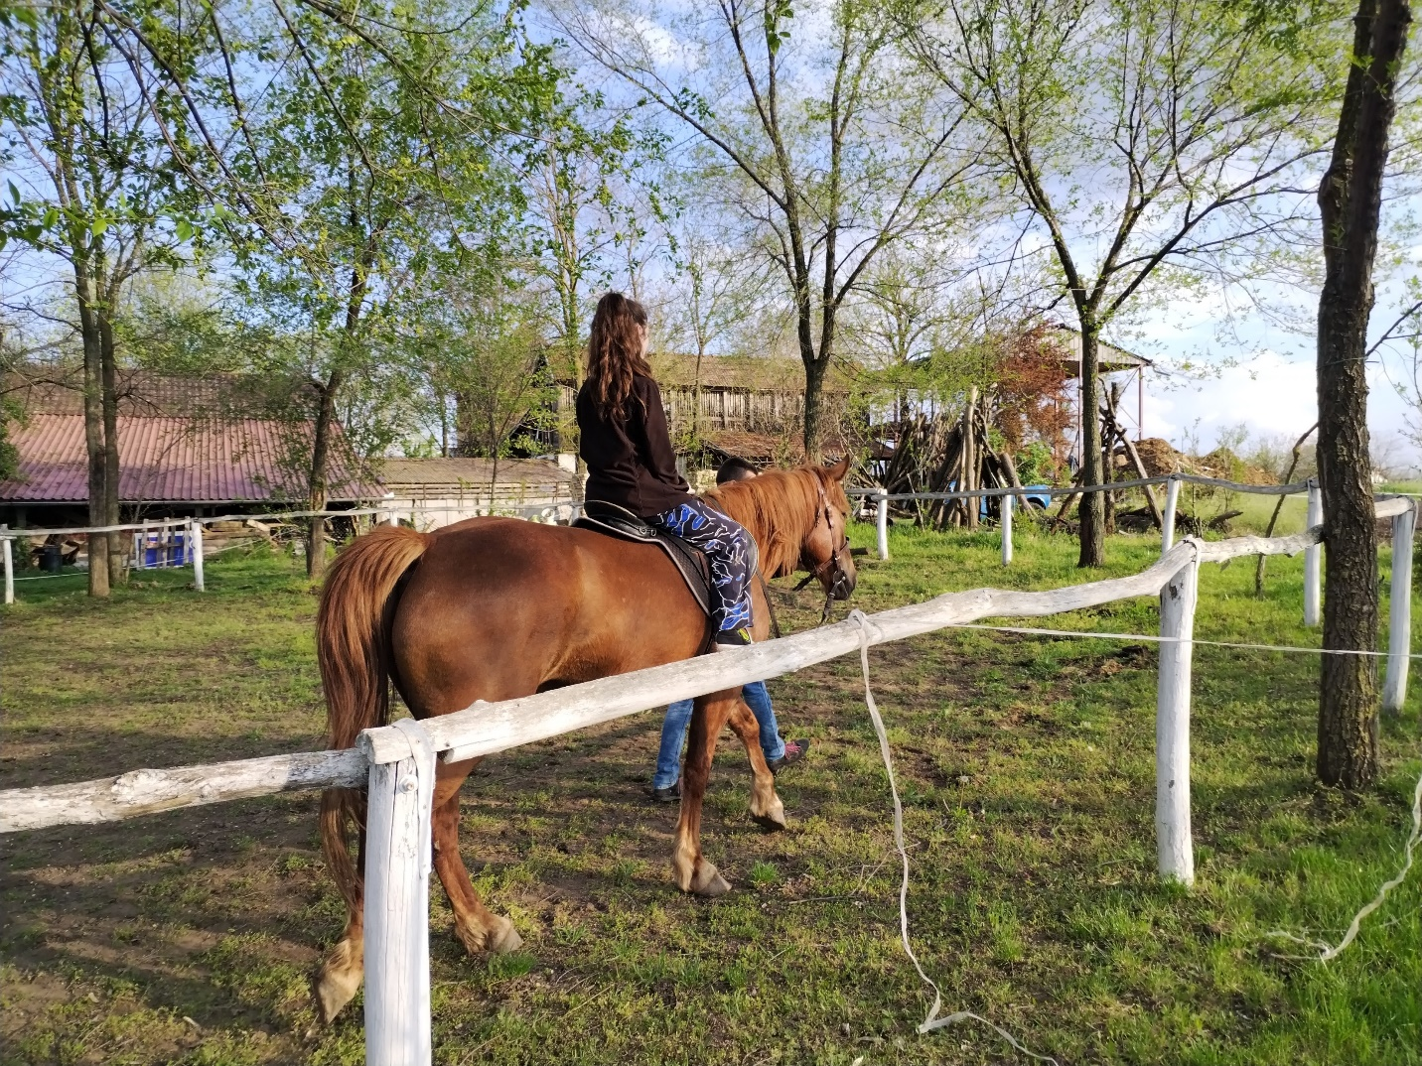
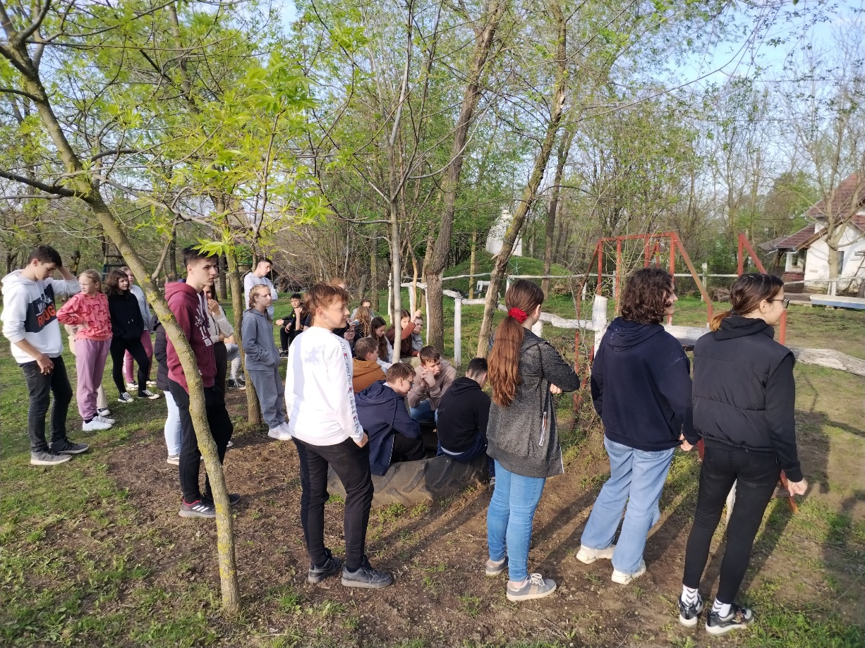
Kishegyes - Kátai Farm
Valamint a mai napon több időnk volt a farmot felfedezni és a játékokat igénybe venni.

Slide 18
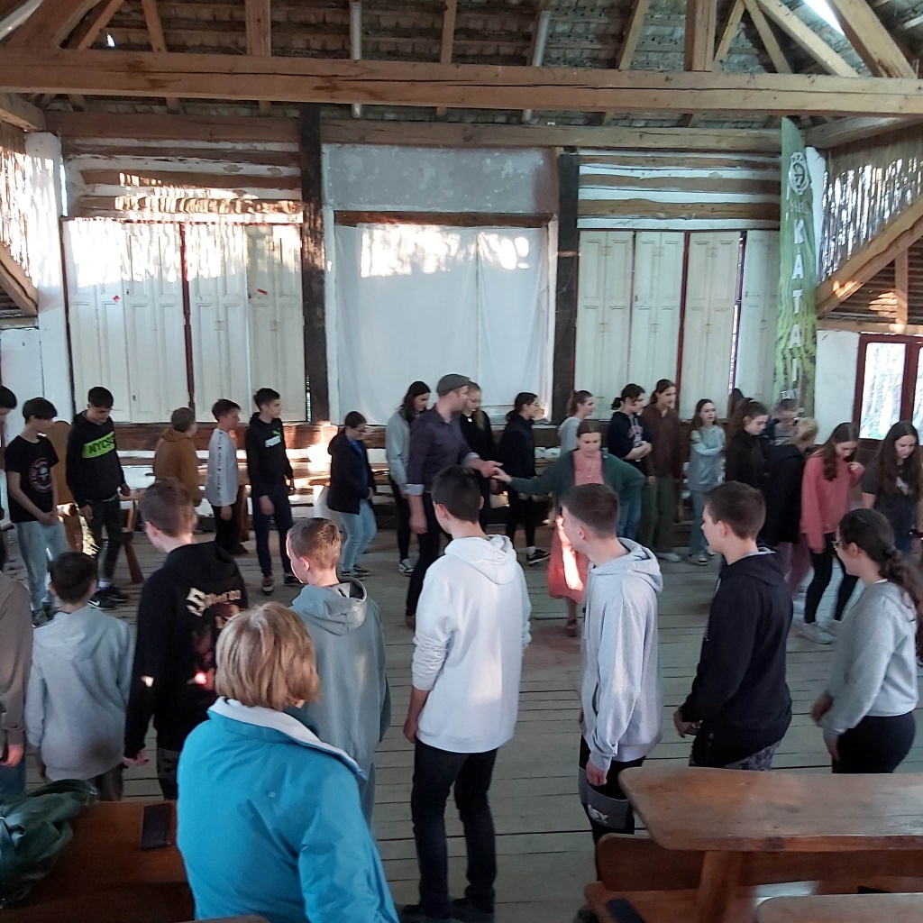
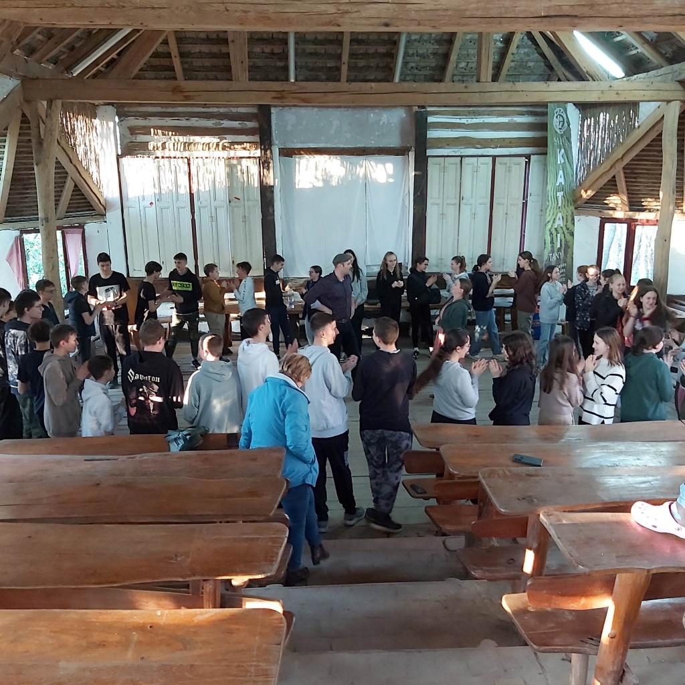
Kishegyes - Kátai Farm
A lovaglás után rögtön mentük táncolni, ahol bemutattak néhány helyi magyar táncot. Így már arról is van bizonyítékunk, hogy tudunk táncolni. A táncház után pedig mentünk vacsorázni.

Slide 19
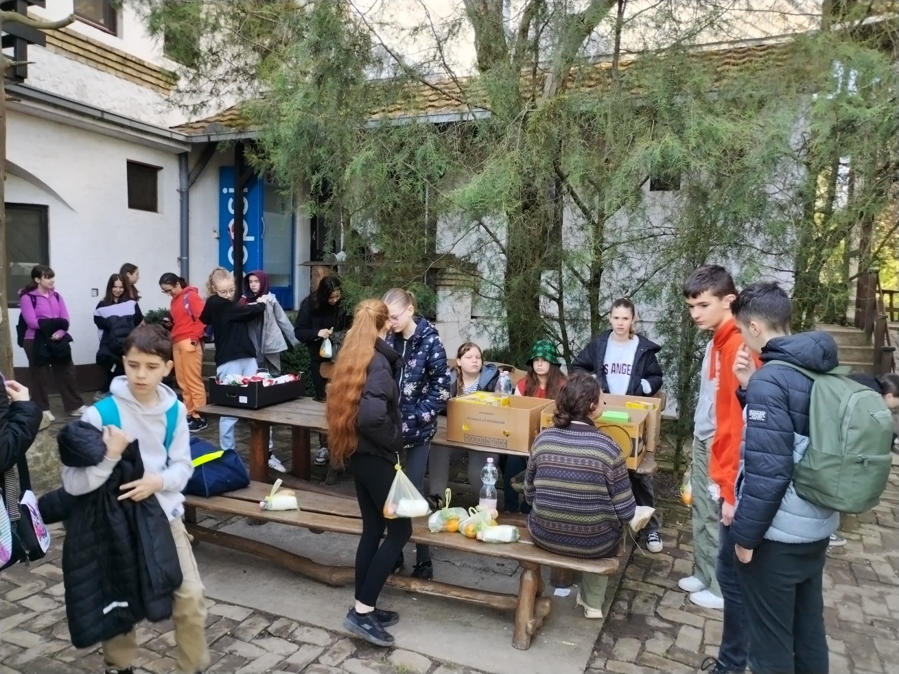
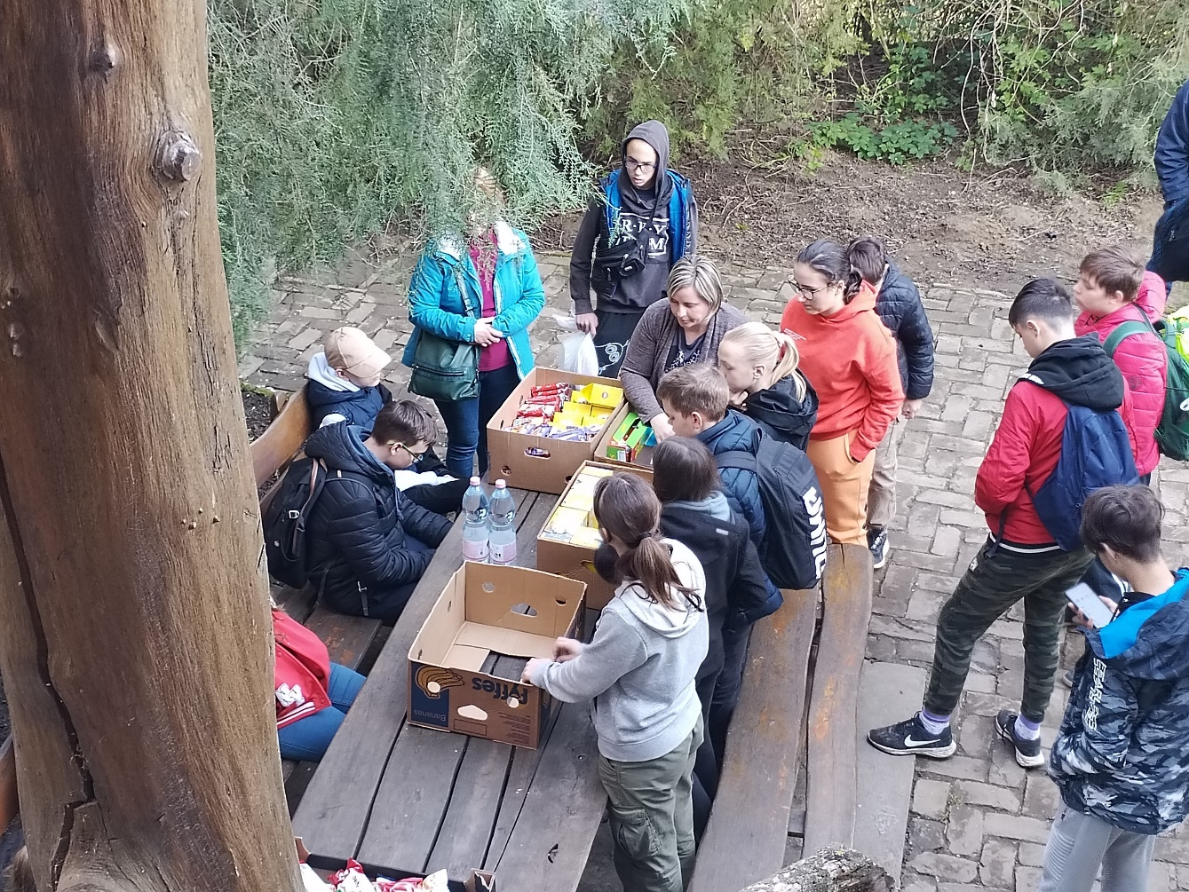
5. Nap
Reggeli után még visszamentünk a szállásra és lehoztuk a bőröndünket és bepakoltuk a buszba. Majd elindultunk haza.

Slide 20
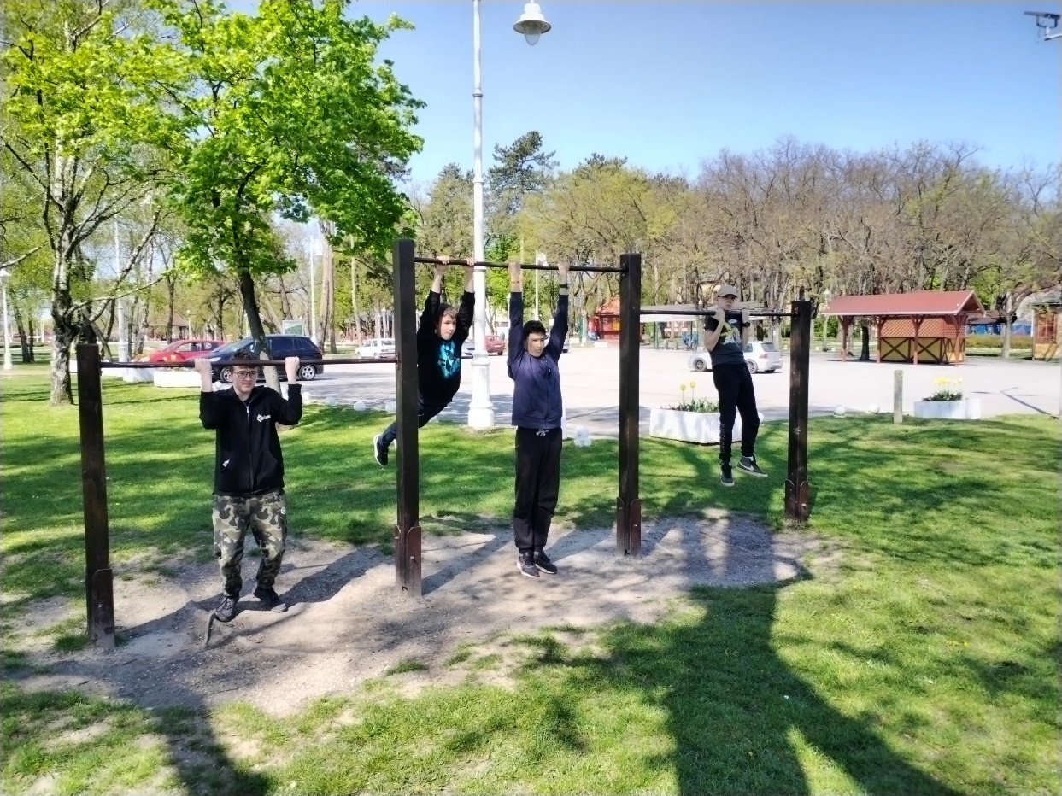
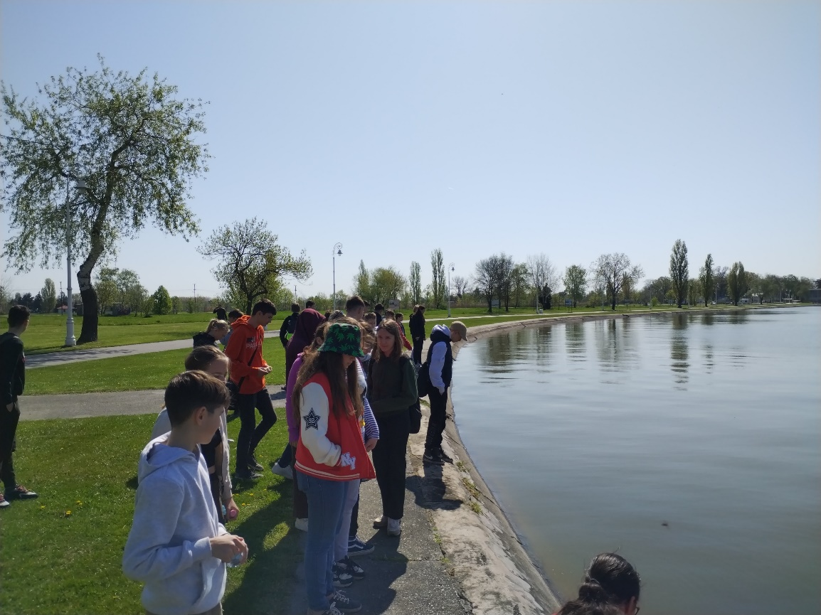
Palics
A hazafele úton megálltunk Palicson és megnéztük a Palicsi-tavat. Valamint volt egy kis szabadidőnk is, ami alatt használatba vehettük a tó mellett kialakított játszóteret.

Slide 21
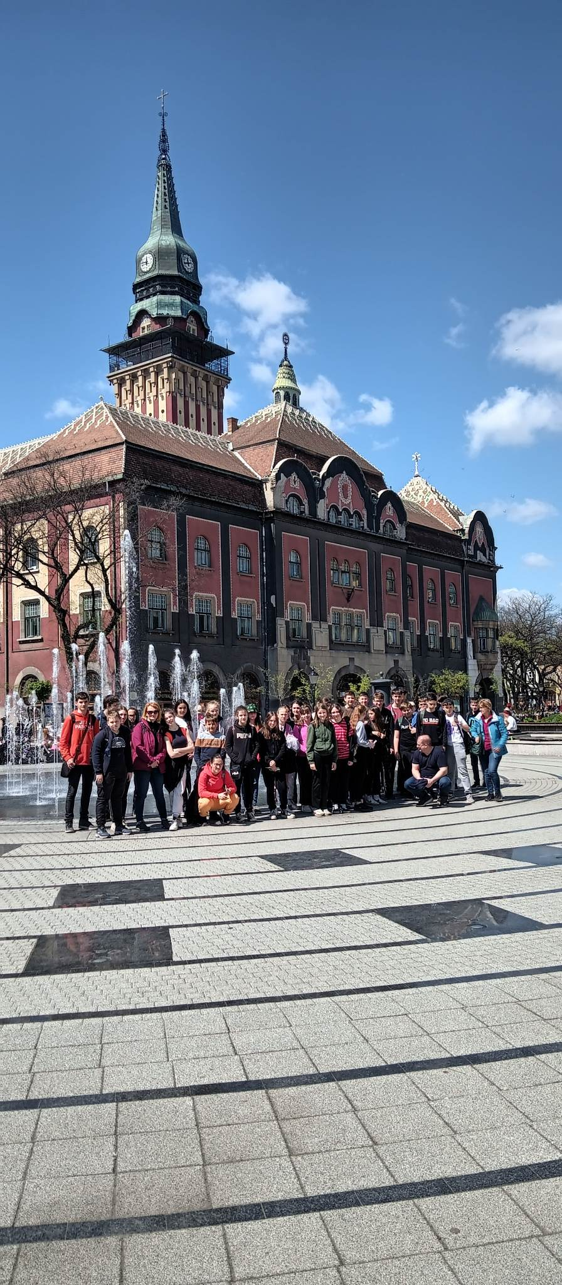
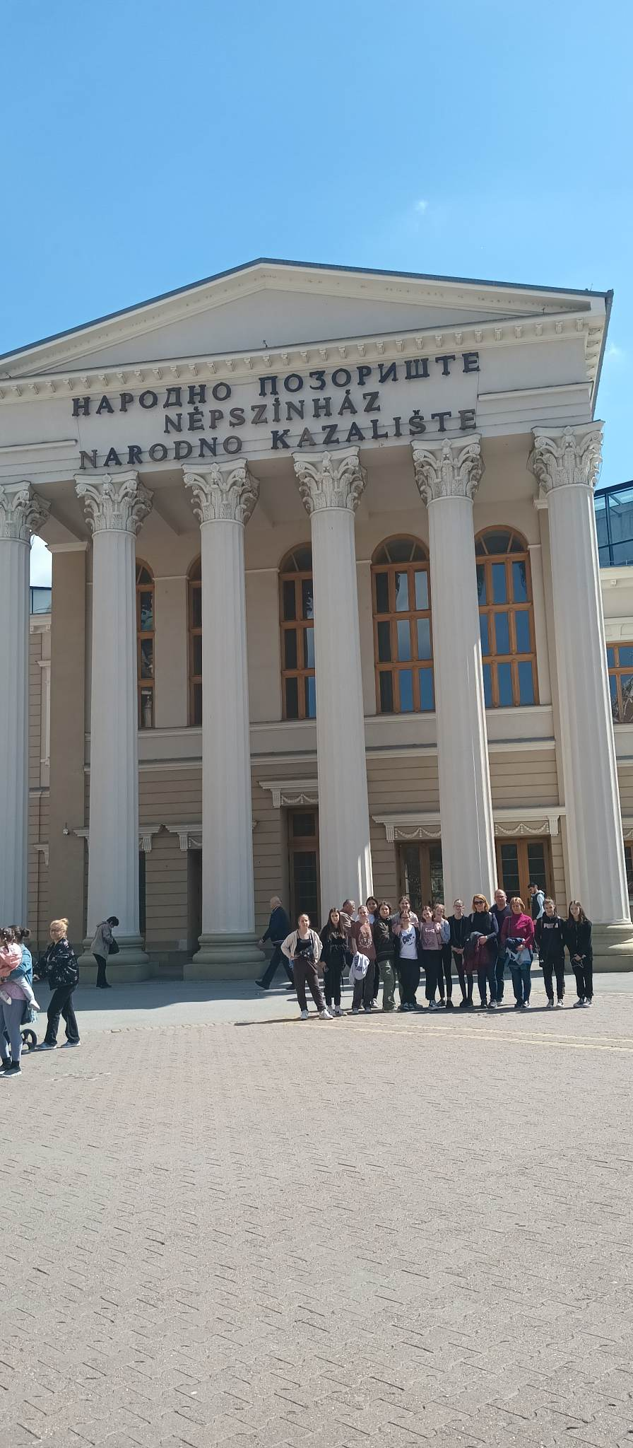
Szabadka
Szerbiában az utolsó állomásunk Szabadkára vezetett, ahol megnéztük a Városházát és a Népszínházat, valamint meghallgattunk egy Kosztolányi Dezső által írt verset is.

Slide 22
Köszönjük a Figyelmet!

